Slide 1
Муниципальное бюджетное общеобразовательное учреждение Сметанинская СШ
Смоленского района
Смоленской области
Номинация «Уверенные в будущем»
Проект:
«Карта памяти», чтоб не заросла народная тропа»
Участники отряда добровольной помощи «Мы - всё можем!
Всем - поможем!»
Мачульская А., Васькина А.

Slide 2
ЦЕЛЬ ПРОЕКТА: Формирование гражданского и патриотического сознания детей и молодёжи для сохранения связи поколений. Задачи проекта:
Эффективная организация совместной деятельности учащихся при работе над проектом.
Формирование у учащихся гражданской позиции, чувства патриотизма.
Развитие коммуникативных способностей учащихся.
Формирование навыков исследовательской деятельности.
Создание по итогам работы мультимедийной презентации.
Работа над проектом:
1.Проведение исследовательской деятельности по
сбору информации о погибших или пропавших без вести в годы Великой Отечественной войны и об истории создания памятного места односельчанам, погибшим в годы ВОВ.
2.Создание презентации о жителях Сметанинского поселения, погибших или пропавших без вести в годы Великой Отечественной войны

Slide 3
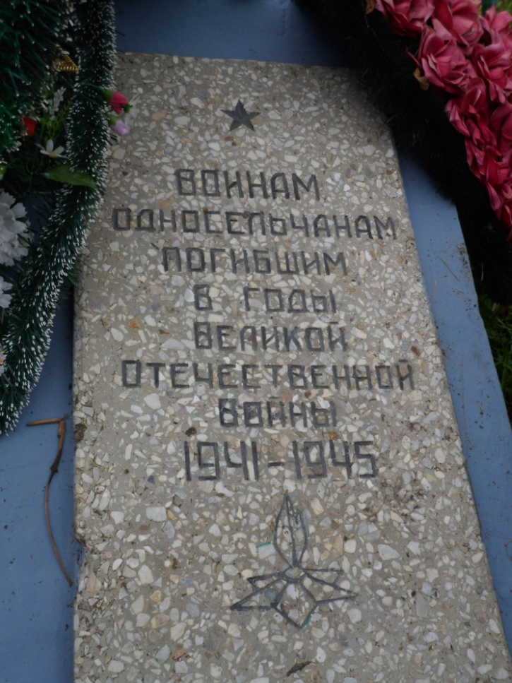
Памятник односельчанам погибшим в годы ВОВ

Slide 4
История: памятник возведен в 1975 году к 30-летию Великой Победы. Инициатор создания памятника – Иван Александрович Ким. В 1968 году Иван Ким возглавил Катынскую птицефабрику, тогда еще небольшое птицеводческое хозяйство (позже переименовано в Сметанинскую птицефабрику) и был ее бессменным директором на протяжении 27 лет.
Описание:памятник представляет собой монументальное сооружение круглой формы, на гранях которого снаружи расположены барельефы с изображением картин военных сражений и мирной трудовой деятельности, внутри - на стене установлены 20 плит, на них высечены имена 181 односельчан, погибших в годы Великой Отечественной войны 1941-1945гг.

Slide 5
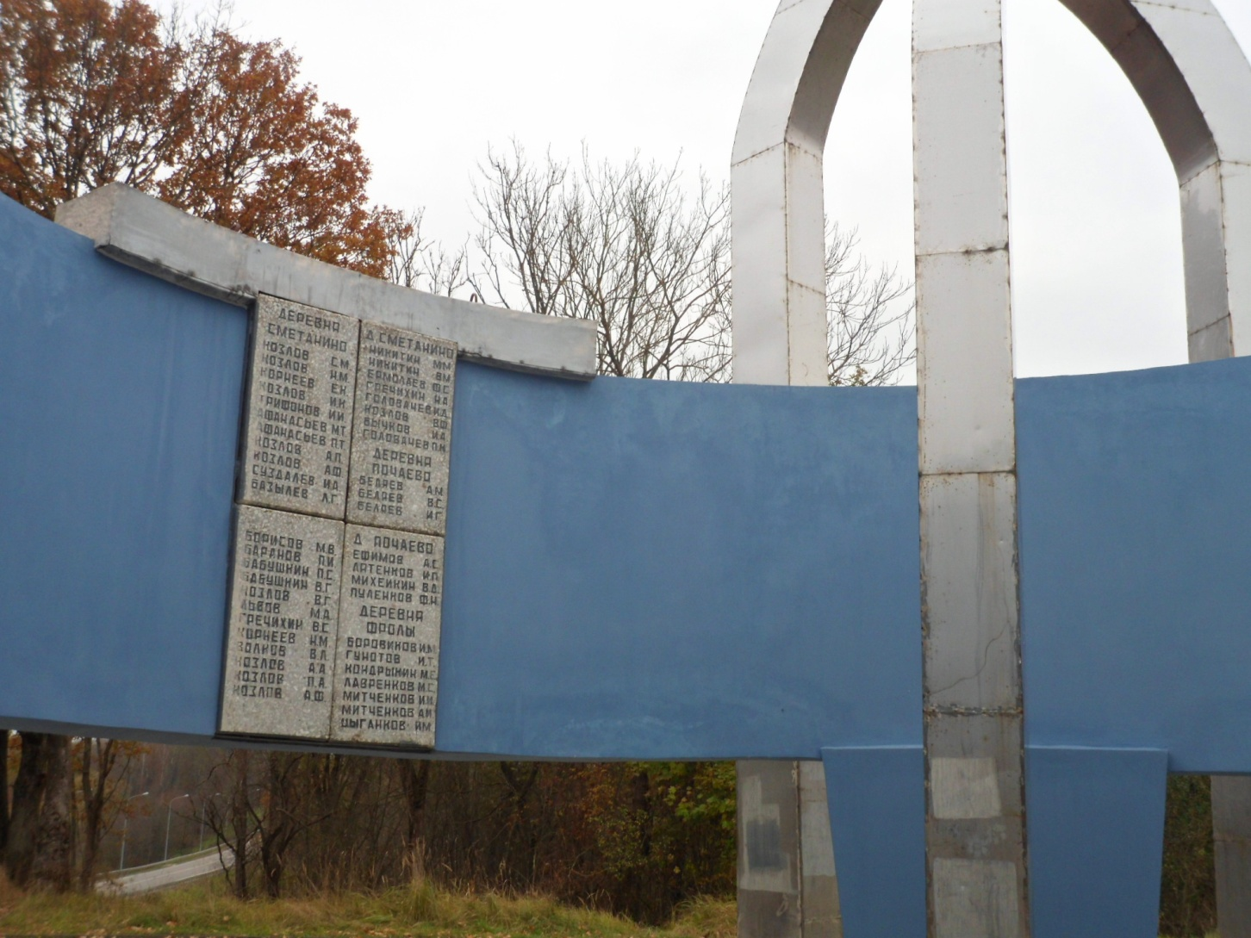

Slide 6
Начали составлять список погибших или пропавших без вести в годы Великой Отечественной войны (Сметанинское поселение Смоленского района Смоленской области) Источник информации: ОБД «Мемориал», «Подвиг народа»
Фамилия Козлов
Имя Василий
Отчество Григорьевич
Место рождения Смоленская обл., Катынский с/с, д.Сметанино
Дата и место призыва __.__.1943, Смоленский РВК, Смоленская обл., Смоленский р-н
Последнее место 331 сд
Воинское звание красноармеец
Причина выбытия убит
Дата выбытия 07.02.1945
Дата и первичное место захоронения Восточная Пруссия, Кенигсбергский окр., д. Грюнвальд

Slide 7
Памятник находится на возвышенности у автодороги Орёл — Витебск. В день Победы у памятника проходят митинги. К подножию приносят цветы. Мы помним о тех, кто отдал свои жизни за мирное небо над головой. Мы ухаживаем за памятником, содержим его в чистоте и порядке.
Памятник воинам-односельчанам – это наше достояние и наша гордость. Мы приглашаем вас посетить нашу небольшую деревню, постоять в молчании у памятника.
Мы верим, что вы всегда будете помнить о том, сколько горя принесла нашей земле такая далекая для нас война.

Slide 8
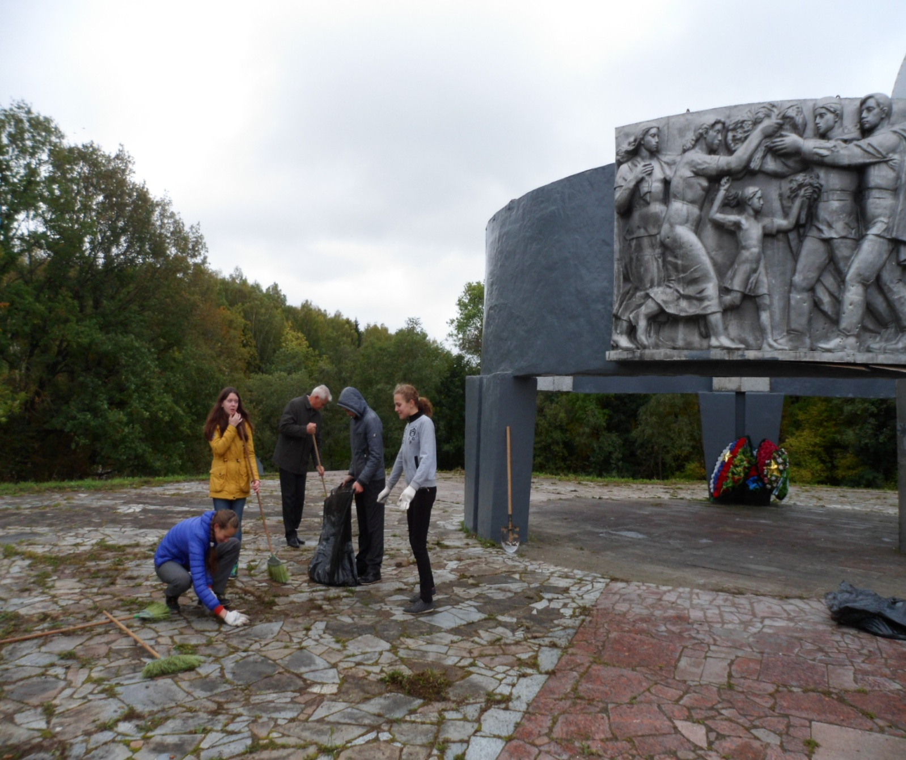
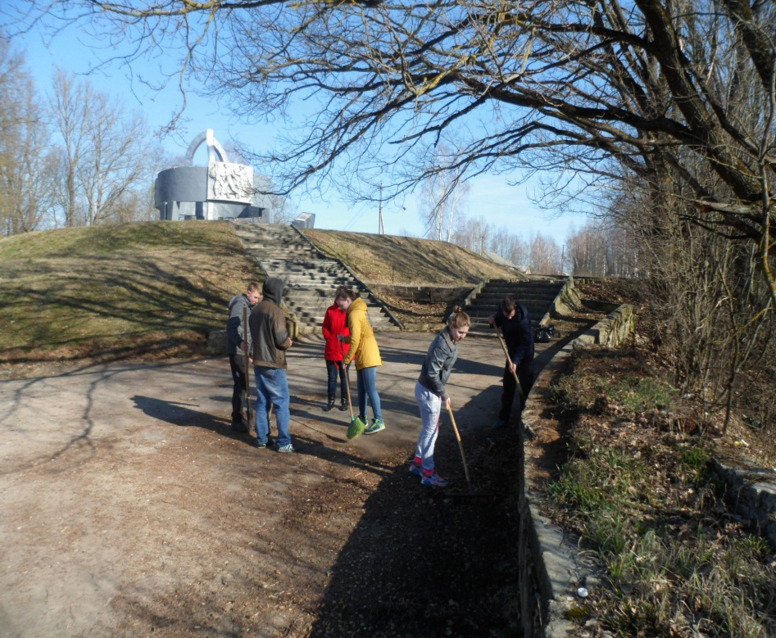
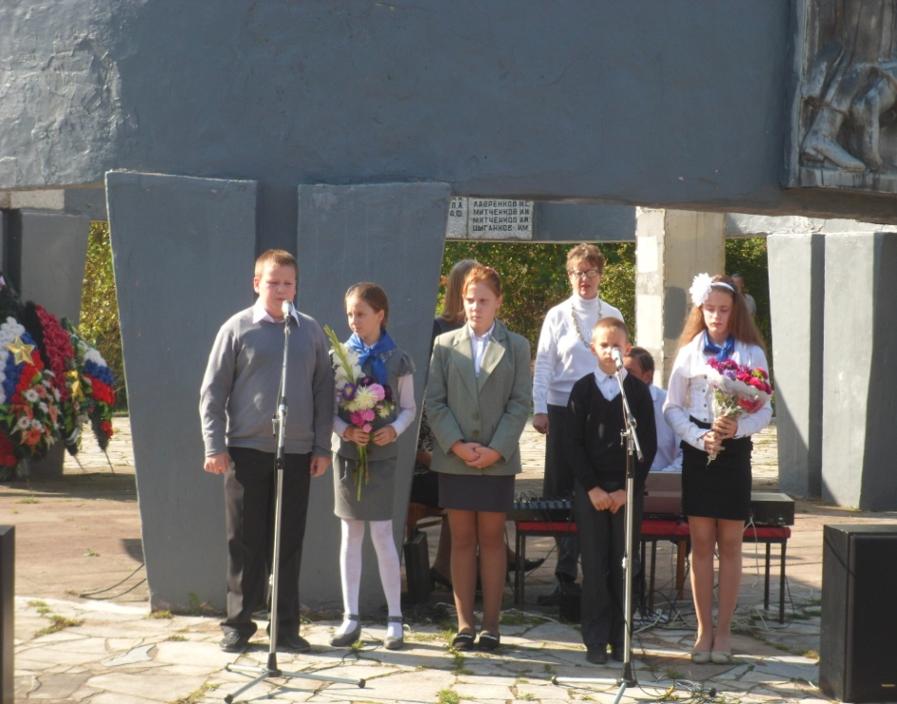
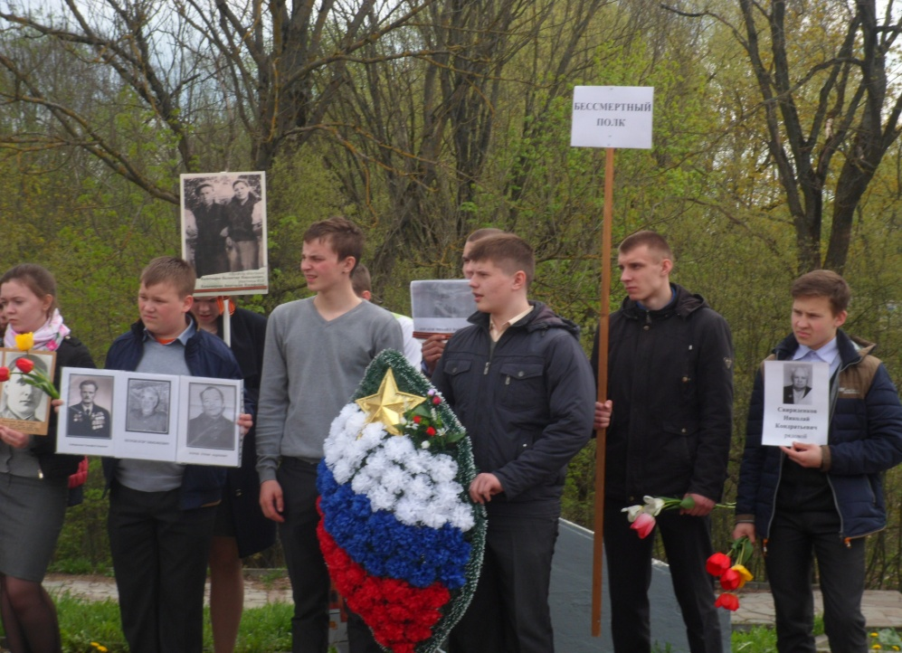

Slide 9
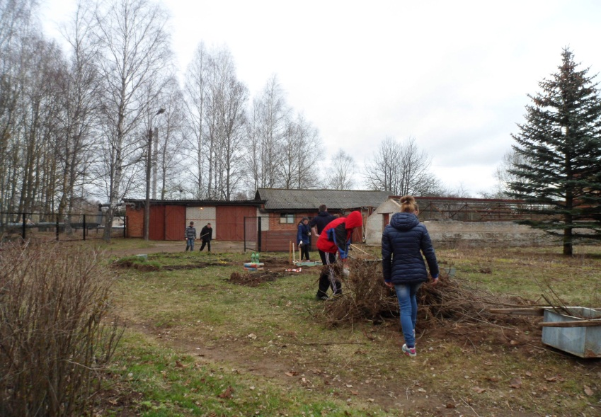
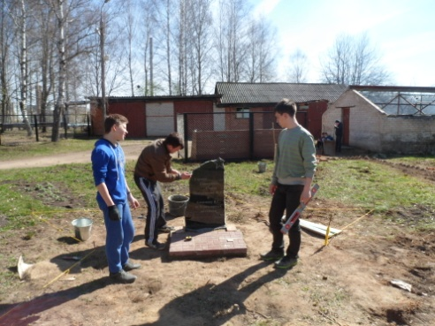
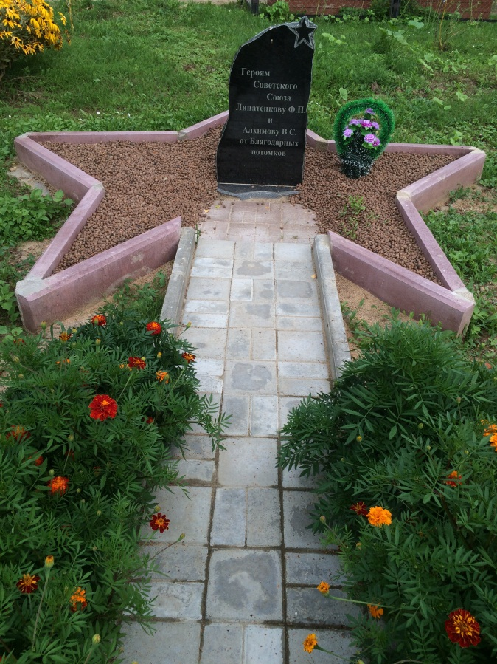
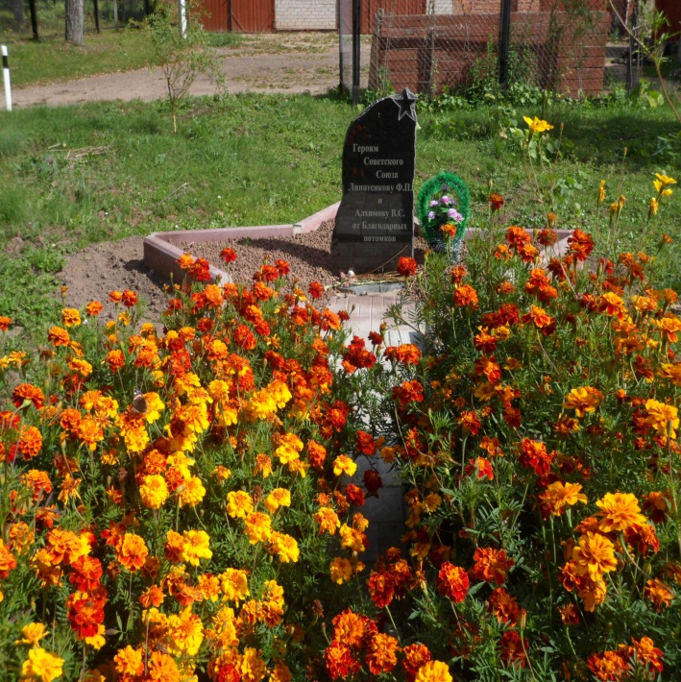
Проект «Памятный знак Героям Советского Союза Липатенкову Ф.П., Алхимову В.С., которые учились в нашей школе»

Slide 10
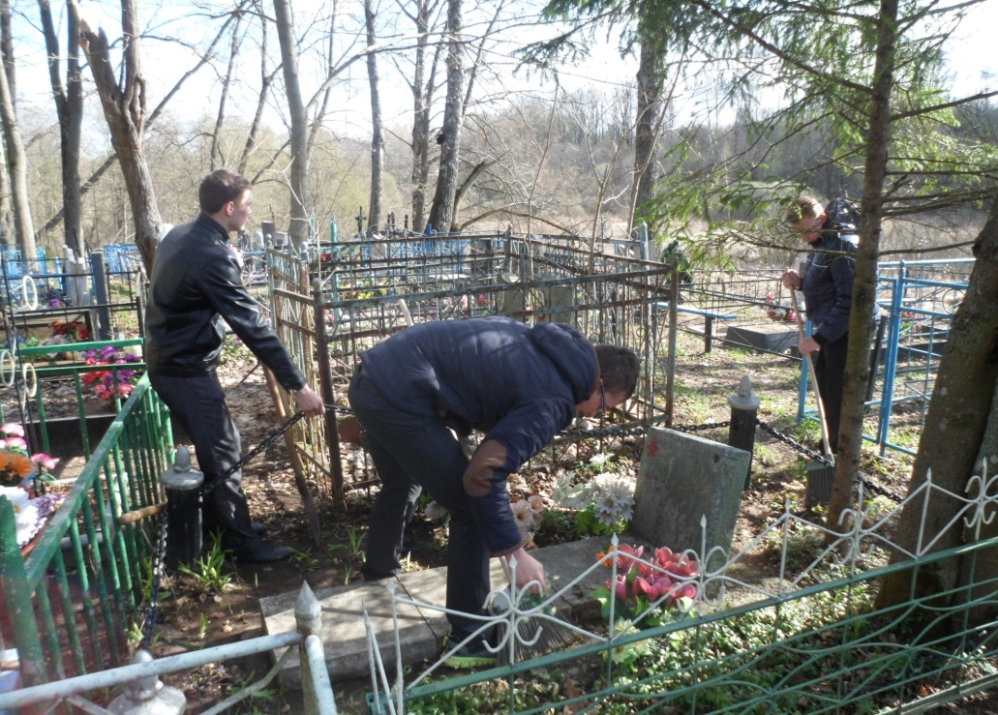
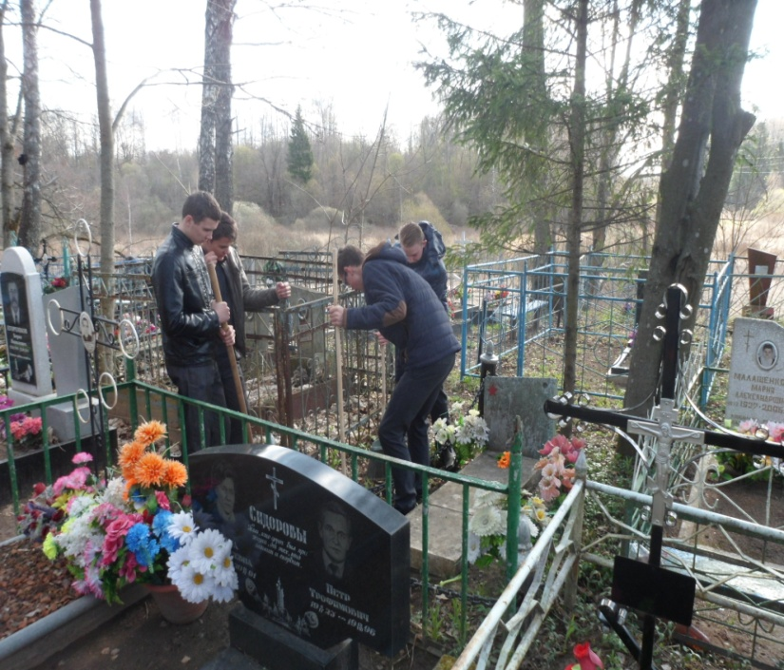
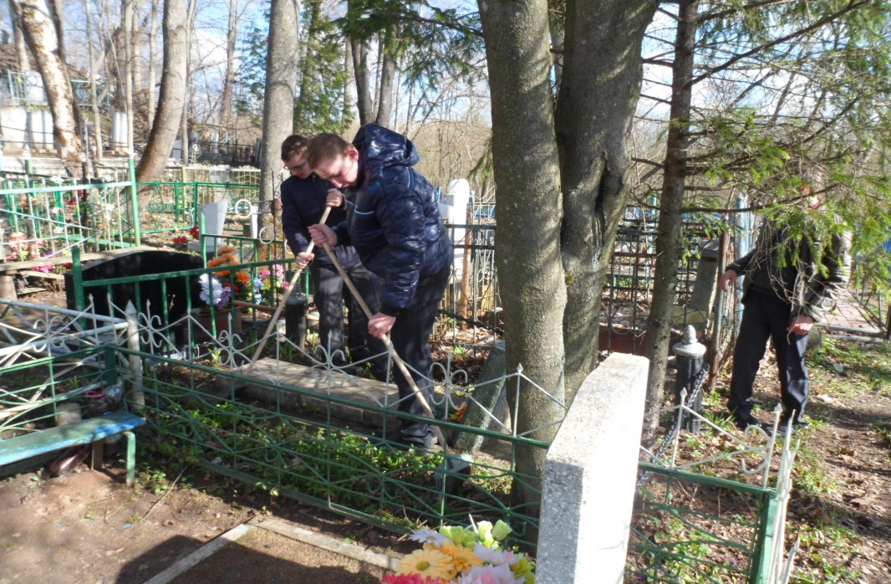
Уход за могилой неизвестных солдат, погибших в годы Великой Отечественной войны недалеко от д. Сметанино

